Slide 1

Mesterséges Intelligencia
Microsoft elemzési szolgáltatások

Slide 2
Adatelemzés folyamata
Notes:
Emlékeztetőül – adatelemzés folyamata

Slide 3
Elemzési folyamat
Domain
IT
Matema-tika
Adatok megszerzése, gyűjtése és tárolása
Discovery – a domain, probléma megértése (kérdezzük meg a helyes kérdéseket)
Adat integrálás
Adatfeldolgozás, előkészítés és tisztítás
Feltáró adatelemzés / Vizuális adatelemzés
Leírók kiválasztása
Egy vagy több potenciális modell és algoritmus kiválasztása
A kiválasztott algoritmusok használata: betanítás, modell építés
Az eredmények mérése és javítása (validálás és hangolás)
Az eredmények bemutatása – vizualizáció, storytelling

Slide 4
Adatok előkészítése
Discovery - problem definition
Adatgyűjtés
Discovery - project definition
Adatgyűjtés
Adat, elemzési infrastruktúra
Elsődleges adatelemzés – kutatási hipotézis
Adattisztítás
ELT
Adatintegráció
(SQL, API, SOA)
Adat transzformáció
Feltáró adatelemzés / Vizuális adatelemzés
Leírók kiválasztása
Modell építés, Machine Learning / Data Mining alg.
Előfeldolgozás
Algoritmusok futtatása
Validálás, Monitorozás
Előrejelzés + optimalizálás
Eredmény elemzése, bemutatása

Slide 5
Eszközök
Gyorselemzés: kutatási hipotézis felállítása, adattisztítási műveletek, feltáró adatvizualizáció
Táblázatkezelő-rendszer Excel, SPSS: gyors fejlesztés, átlátható, könnyen tanulható, elsősorban kis mintán működik jól, manapság már a kezelhető rekordok száma nem korlátos (elsősorban a memória szab határt, illetve tudnak csatlakozni online is az adatforráshoz), azonban a futtatás lassabb, hatékonyabba megjelenítés
Programozási nyelvek, adatkezelő könyvtárakkal: Python, R, Julia: gyors futtatás, működhet saját üzemeltetésben, felhőben vagy elosztottan is, az eszköztár a legteljesebb, nagyobb mintán is működőképes, alkalmas arra is, hogy a mintát a táblázat-kezelőbe is betöltsük
Üzleti intelligencia eszközök: Power BI, Tableau: hatékonyabb a megjelenítés, támogatnak programozási nyelveket is (Python, R), jól integrálható táblázatkezelővel és saját fejlesztési környezetbe is.

Slide 6
Eszközök
Adatelemzés, Machine Learning: algoritmusok kiválasztása, modell készítés,
Jupyter Notebook on-premise vagy cloud, pl.: Azure Notebooks fejlesztői környezettel: Python, R. Elsősorban közepes méretű projektek esetén jó.
Azure Machine Learning Services: felhős és on-premise szolgáltatáscsomag a legmodernebb nyílt forráskódú Python keretrendszereket használva, amilyen például a PyTorch, a TensorFlow vagy a scikit-learn. Nagyobb projektek esetén optimális, mert jól skálázható, DevOps-ot támogatja.
Azure Machine Learning Studio: felhős szolgáltatáscsomag, fogd-és-vidd módszerrel gyorsan, előismeretek nélkül is lehet gépi tanulási modelleket készíteni, megosztani.
Azure Cognitive Services: API-k, SDK-k és szolgáltatások, melyek segítségével a fejlesztők MI alkalmazásokat hozhatnak létre.

Slide 7
Excel adatelemzés

Slide 8
Adattisztítás
Keresés / csere
Tisztítás
TISZTÍT() – nem látható karaktereket töröl
KIMETSZ() – szóközöket töröl
JOBB(), BAL(), KÖZÉP(), HOSSZ()
ÖSSZEFŰZ()
FKERES(), VKERES(), HOL.VAN()
Autoszűrő
Feltételes formázás
Gyorselemzés toolbar
Adat validálás: Adatok / Érvényesítés

Slide 9
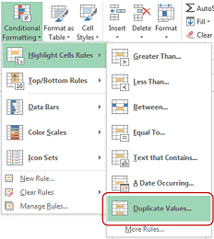
Adattisztítás
Duplikátumok

Slide 10
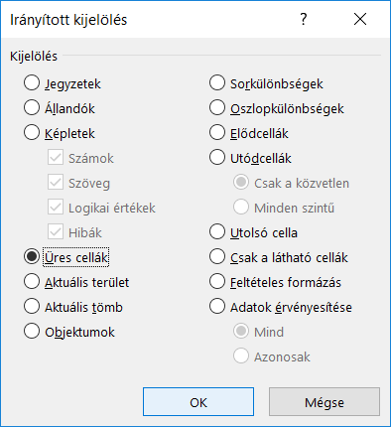
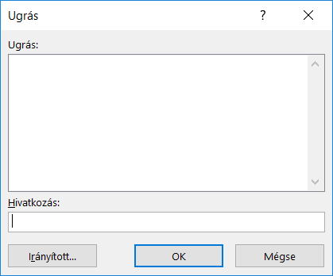
Adattisztítás
Üres (hiányzó értékek)
CTRL + Nyilak: a táblázat elejére-végére, vagy az üres értékhez ugrik (üresnél áll meg)
Rendezéssel / Szűrővel
Adatok / Ismétlődések eltávolítása
Ugrás ablakban (F5) → Irányított… gomb → Üres cellák

Slide 11
Speciális karakterek
^p - Paragraph Mark
^t - Tab Character
^? - Any Character
^# - Any Digit
^$ - Any Letter
^^ - Caret Character
^u - Section Character
^v - Paragraph Character
^c - Clipboard Contents
^n - Column Break
^+ - Em Dash
^= - En Dash
^e - Endnote Mark
^d - Field
^& - Find What Text
^f - Footnote Mark
^g - Graphic
^l - Manual Line Break
^m - Manual Page Break
^~ - Nonbreaking Hyphen
^s - Nonbreaking Space
^- - Optional Hyphen
^b - Section Break
^w - White Space

Slide 12
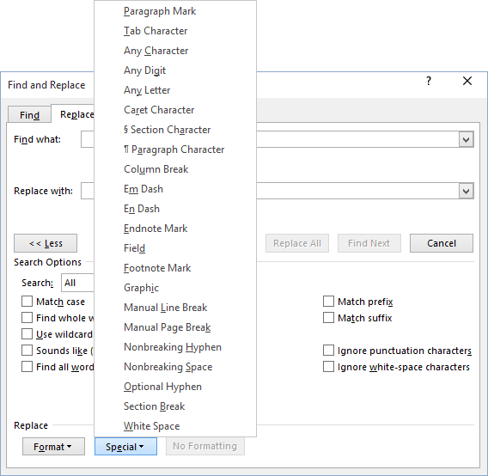

Slide 13
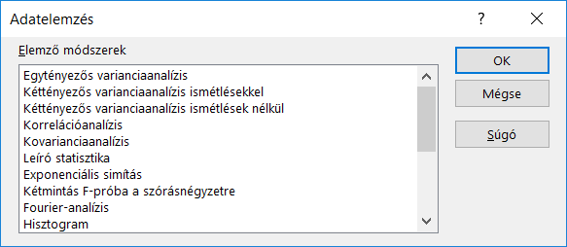
Analysis Toolpak
Adatok / Adatelemzés

Slide 14
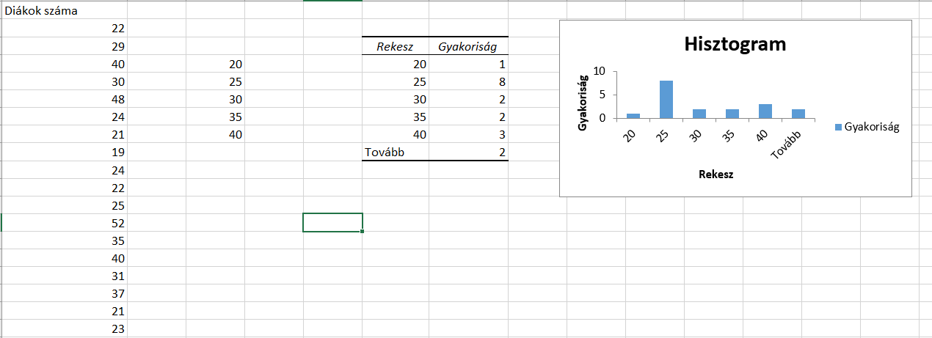
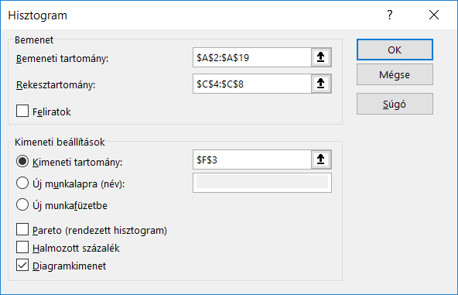
Hisztogram

Slide 15
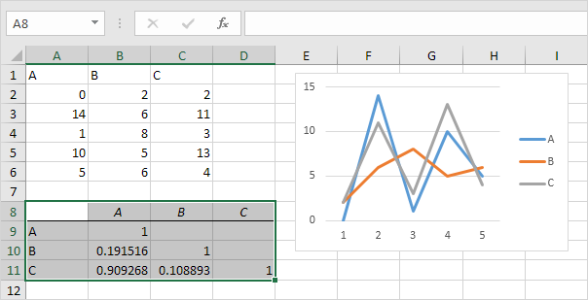
Korreláció

Slide 16
Kimutatás - Pivot

Slide 17
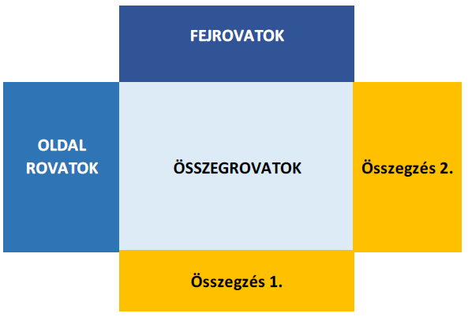
Pivot szerkezete

Slide 18
Mikor jó a kimutatás?
Elemzések esetén, ha az adatok mélyére szeretnénk járni
Ha ilyen kérdések merülnek fel, akkor a képletek egyszerűen túl lassúak:
Milyen sörök mennek jól 11 óra után?
Mennyi sört adtak el január 18-án?
Melyik a legnépszerűbb sör szombaton, ha a hőmérséklet 10 fok alatt van?

Slide 19
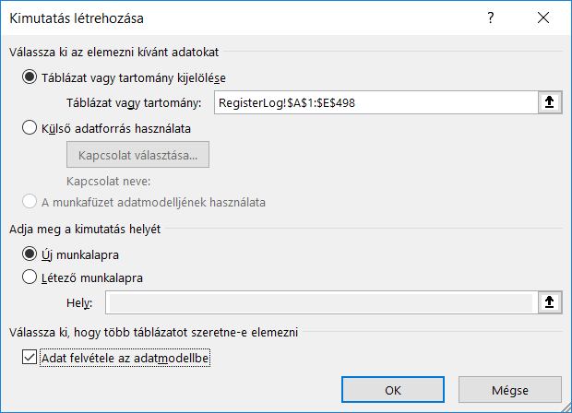

Slide 20
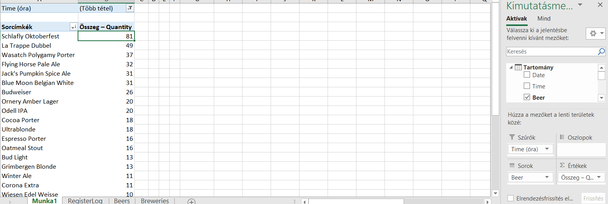
Este 11 után eladott sörök

Slide 21
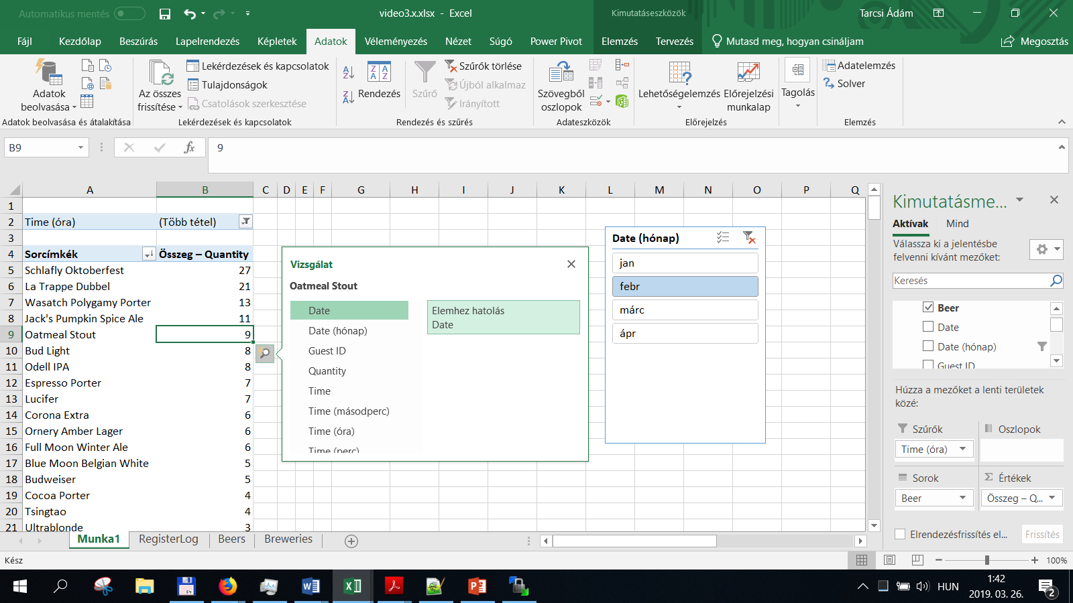
Gyorsvizsgálat

Slide 22
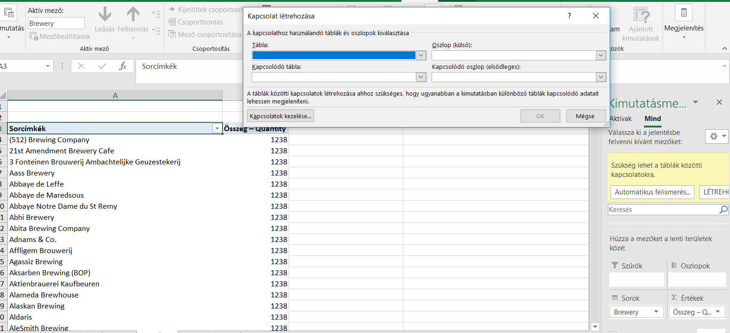
Adatmodell

Slide 23
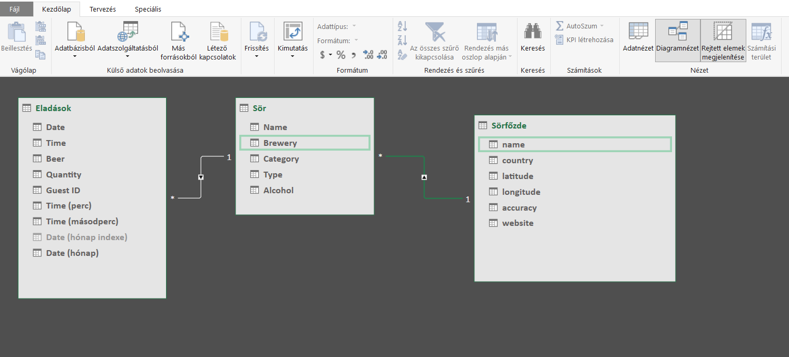
PowerPivot

Slide 24
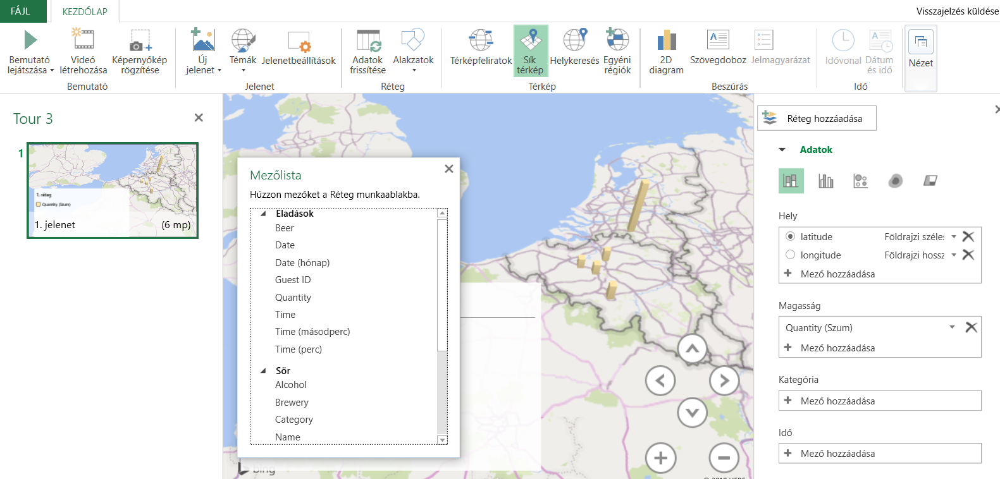
PowerMap (Beszúrás / 3D térkép)

Slide 25
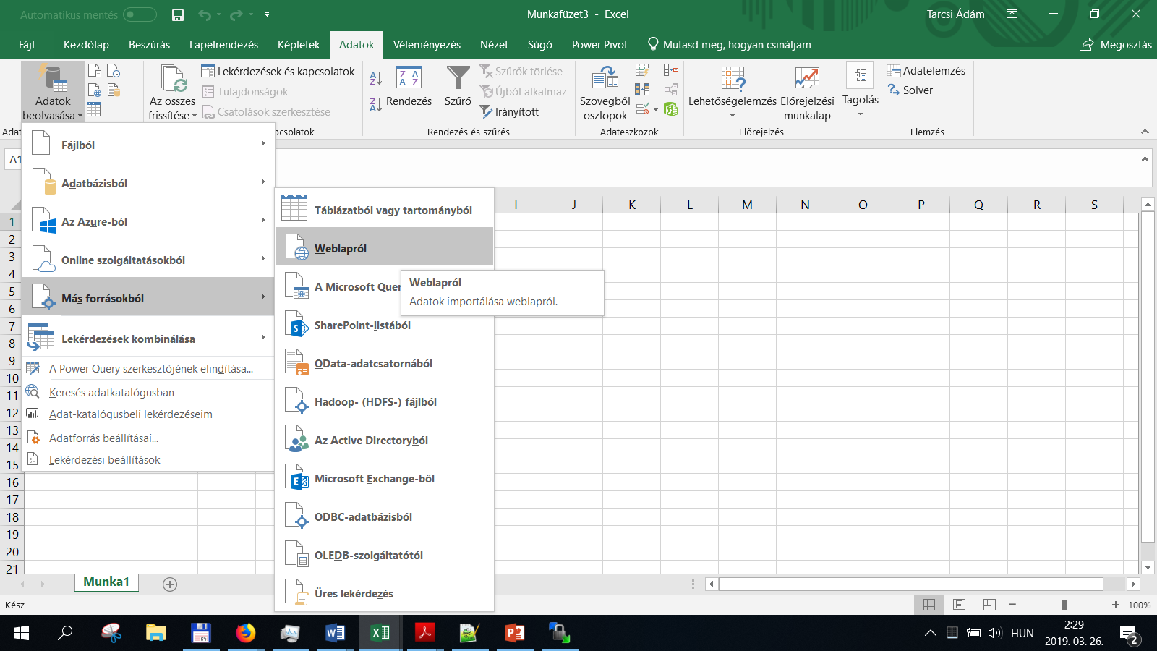
Power Query

Slide 26
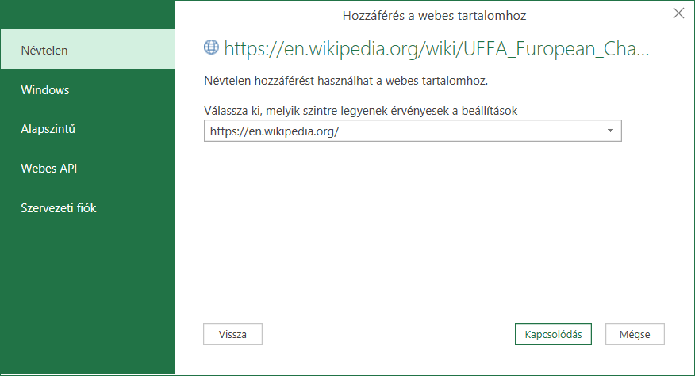
Power Query

Slide 27
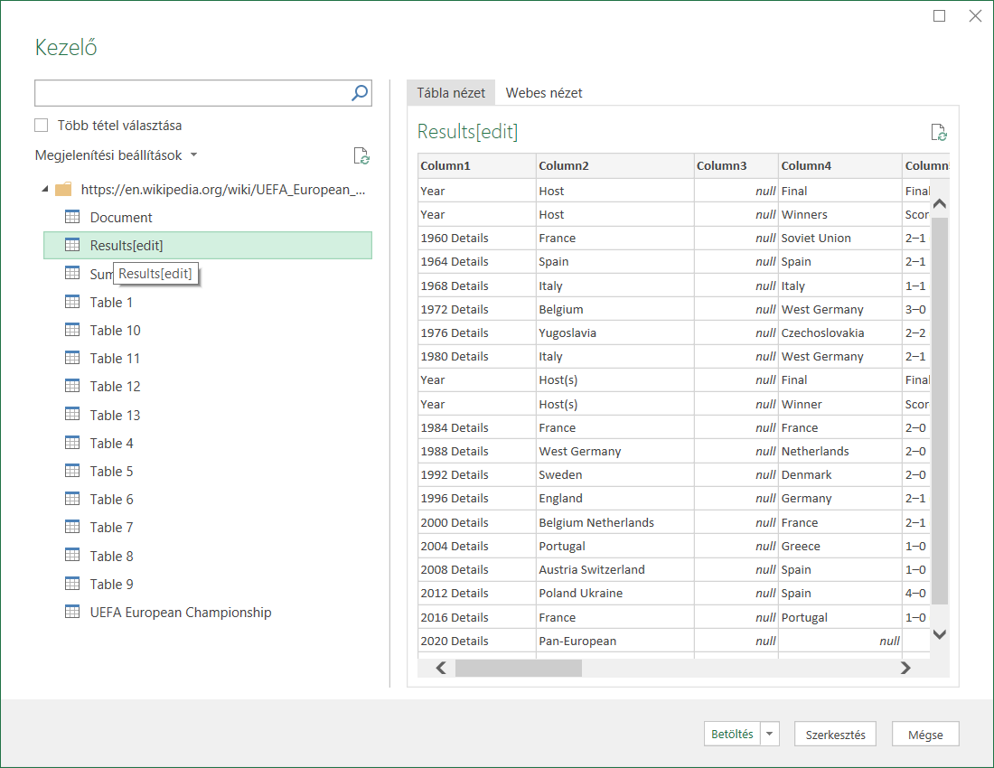
Power Query

Slide 28

Mi a cloud?
Notes:
Az Azure a Microsoft Cloud szolgáltatása.

Slide 29
Milyen előnyei és hátrányai vannak a felhő-szolgáltatások használatának
Cloud vagy on-premise
Szedjetek össze 5-5 példát!
Notes:
Érdemes megbeszélni a hallgatósággal a cloud szolgáltatások előnyeit, hátrányait. Mikor érdemes cloud szolgáltatást igénybe venni és mikor on-premis-et?

Slide 30
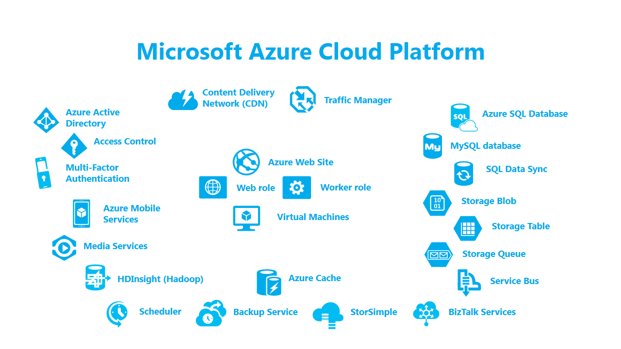
Microsoft Azure Cloud Platform

Slide 31
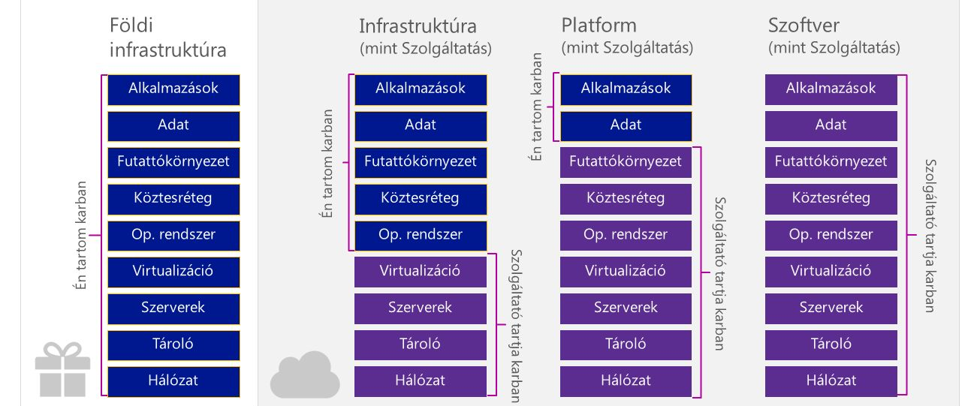
Felhőszolgáltatás modellek

Slide 32
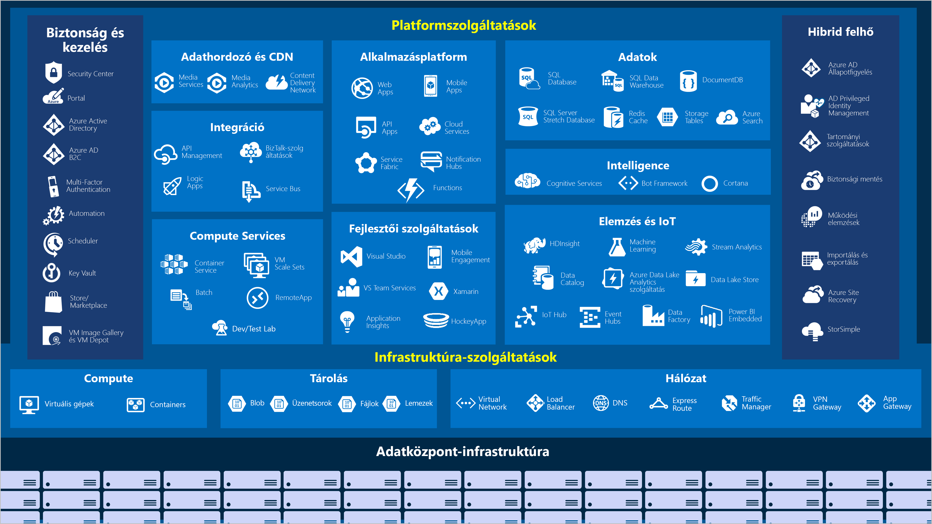
Azure szolgáltatások

Slide 33
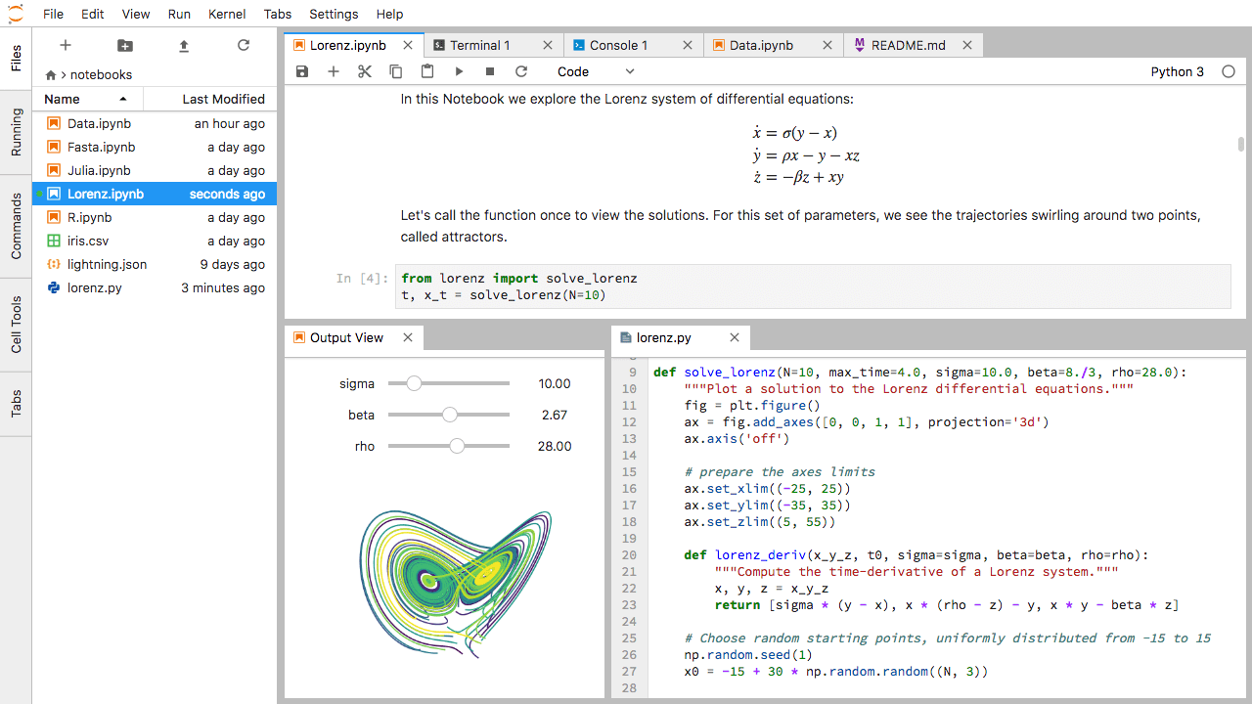
Jupyter Notebooks

Slide 34
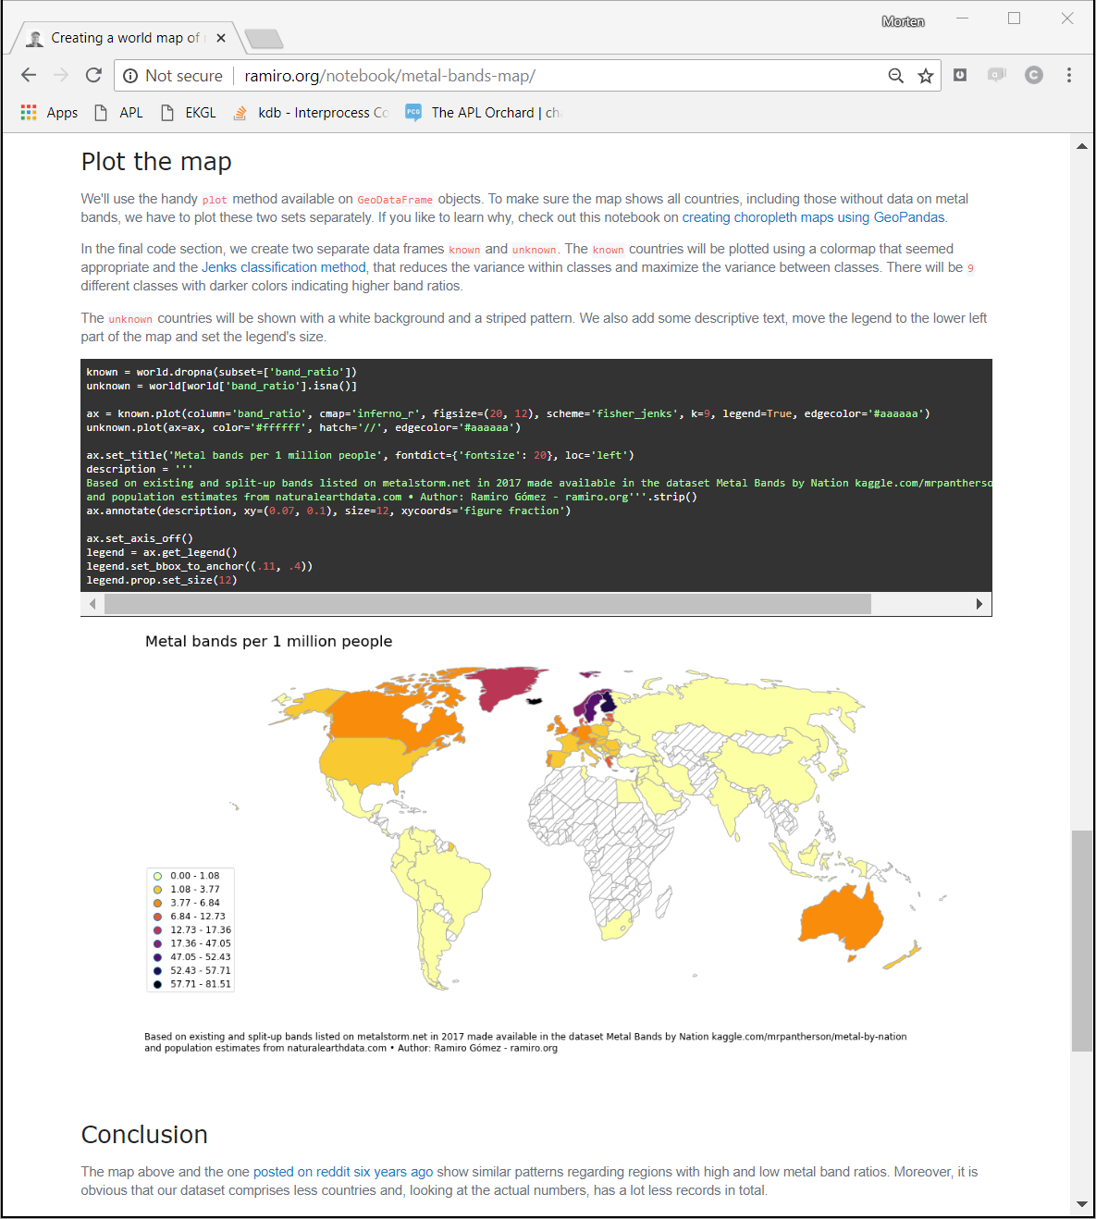
Jupyter Notebook
Interaktív notebook típusú fejlesztői környezet
Szövegszerkesztő (dokumentáció)
Kernel adott programozási nyelv fejlesztéséhez – inline futtatással
HTML renderelő motor az eredmények megjelenítéséhez
Python, R és számos egyéb nyelvet támogat
Data Science platform
Nyílt forráskódú
Böngészőben fut, de lehet felhős, vagy on-premise is
Notes:
Támogatott fejlesztői nyelvek: https://jupyter.readthedocs.io/en/latest/projects/kernels.html

Slide 35
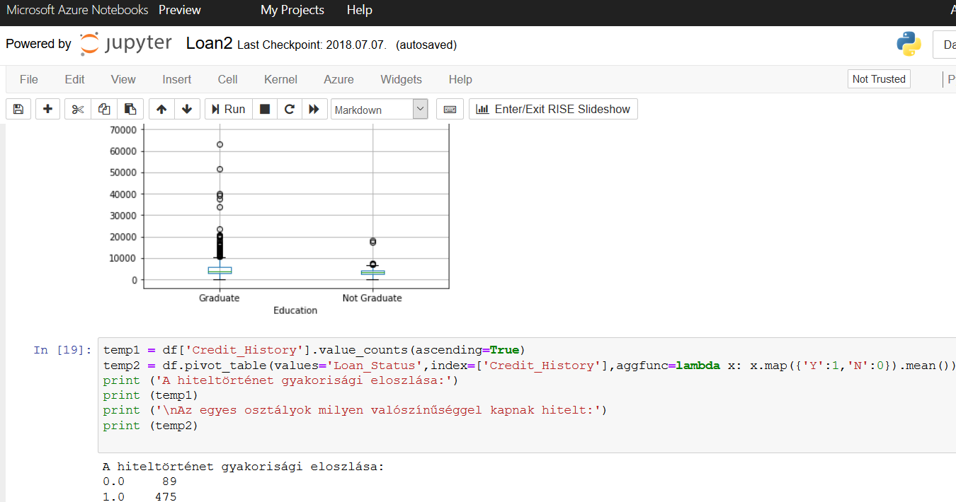
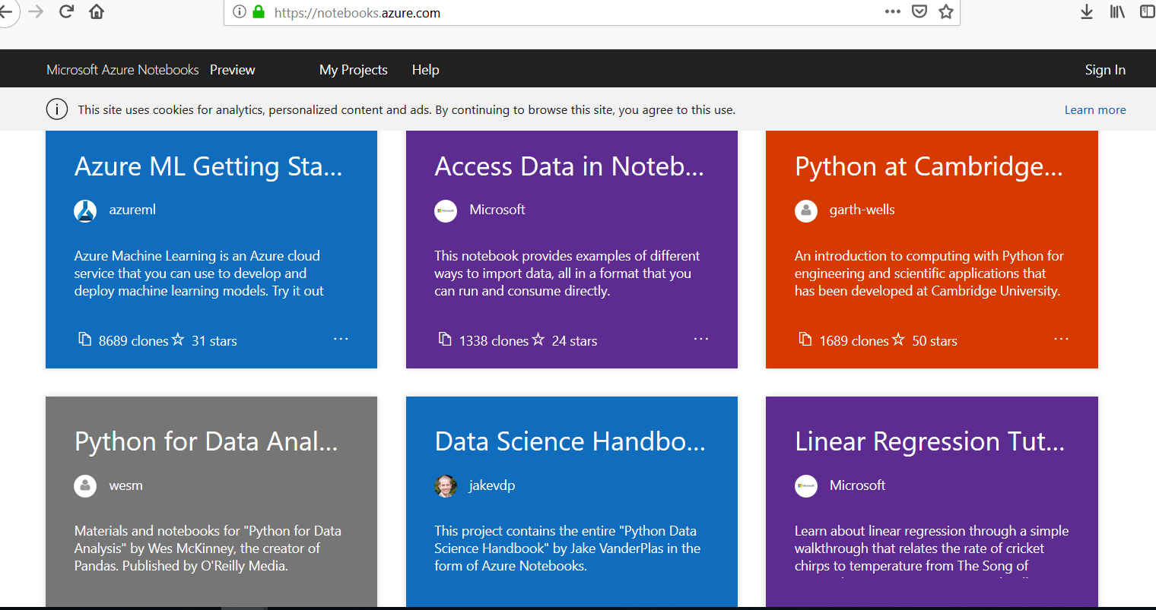
Azure Notebooks
https://notebooks.azure.com/
Jupyter Notebook integrálva az Azure Cloud szolgáltatás tárába.
Python, R és F# nyelveket támogat.
Ingyenes.
Azure Cloud tárhely egyszerűen elérhető.

Slide 36







Cortana Analytics Suite
Information Management
Big Data Stores
Machine Learning and Analytics
Dashboards and Visualizations
Üzleti
alkalmazások
Power BI
Azure
Data Factory
Azure
Machine Learning
Personal Digital Assistant
Azure
Data Lake store
Cortana
Azure Data Lake analytics service
Emberek
Egyedi appok
Azure
Data Catalog
Perceptual Intelligence
Azure HDInsight
(Hadoop and Spark)
Face, vision
Azure
SQL Data Warehouse
Speech, text
Azure
Event Hub
Azure
Stream Analytics
Business Scenarios
Szenzorok és
eszközök
Recommendations,
customer churn,
forecasting, etc.
AutomatizáltRendszerek
Adat
Intelligencia
Döntés

Slide 37
Azure AI és gépi tanulási szolgáltatásai
Azure Machine Learning Services: felhőalapú környezet gépi tanulási modellek fejlesztésére, betanítására, üzembe helyezésére, kezelésére és nyomon követésére.
Azure Machine Learning Studio: Könnyen kezelhető és vezérelhető vizuális munkaterület gépi tanulási modellek készítéséhez, teszteléséhez és üzembe helyezéséhez.
Azure Cognitve Services: A Microsoft Nyílt forráskódú mélytanulási (Deep Learning) szolgáltatásaira épülő, előre elkészített API-k, SDK-k képfeldolgozás, gépi látás, beszédfelismerés, (szemantikus) keresés, természetes nyelvek feldolgozása, valamint anomáliadetektálás területekre fókuszálva.

Slide 38

Azure Cognitive Services API-k
Vision API
Computer Vision: kép klasszifikáció, OCR, stb.
Content Moderator: Sértő, nemkívánatos, kockázatos tartalmak figyelése
Custom Vision Service: Testreszabható kép klasszifikáció
Face API: arc és érzelem felismerés
Video Indexer: objektum, helyszín, témakör, tevékenység felismerése, metaadatok, képek, hangok elemzése.
Speech API
Speech Service API: beszédfeldolgozó funkciókat ad hozzá alkalmazásokhoz
Speaker Recognition: beszélő felismerése, azonosítás
Speach to Text: nyelvfelismerés, beszéd szöveggé alakítása
Knowledge API
QnA maker: Tudásbázis építése, szemantikai értelmező, szöveg kibányászása strukturálaltan szövegből
Rendellenességek észlelése: Anomaly Detector

Slide 39
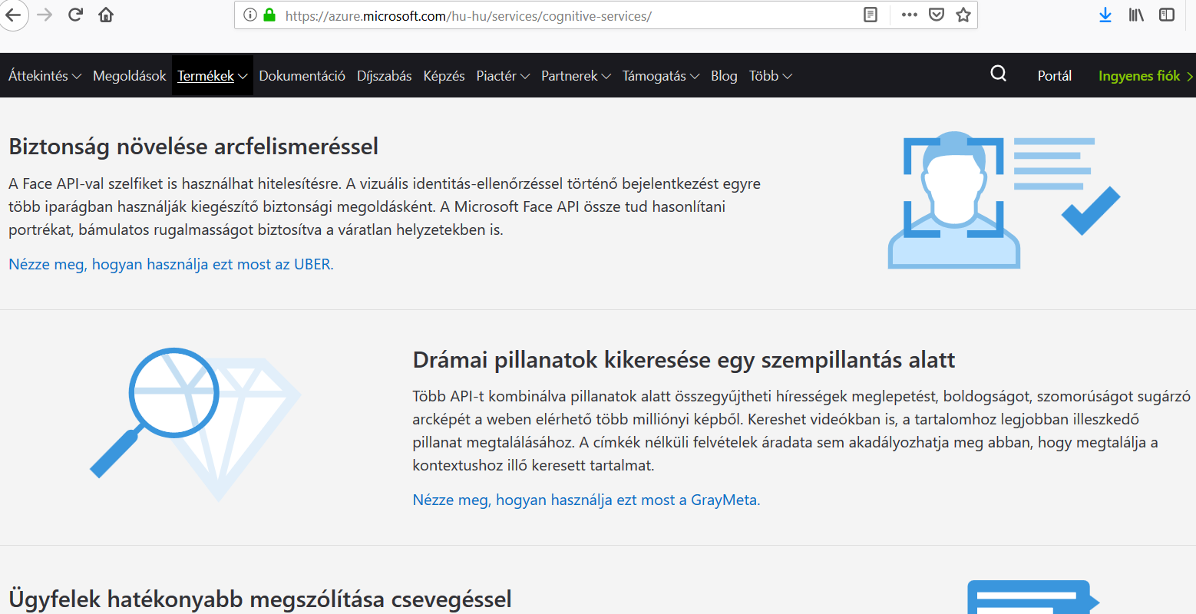
Azure Cognitive Services
https://azure.microsoft.com/hu-hu/services/cognitive-services/

Slide 40
Azure Cognitive Services API-k
Nyelvi API
Bing helyesírás-ellenőrzés
Language Understanding (LUIS): kontextusfüggő nyelv, szöveg értelmező
Szövegelemzés: érzelem elemzés, kulcsszó keresés
Translator Text: nyelv felismerés, szöveg fordítás
Keresés API
Bing News Search: hírek, trendek keresése
Bing Video Search: videó kereső, témakör és trend azonosítás
Bing Web Search: web kereső API, helyfüggő kereső
Bing Autosuggest: keresőszó kiegészítése, ajánlás
Bing Custom Search: saját kereső készítése
Bing Entity Search: entitás felismerés és klasszifikáció
Bing Image Search: képkereső
Bing Visual Search: hasonló képek, termékek keresése
Bing Local Business Search

Slide 41
Oktatásban elérhető szolgáltatások

Slide 42
Hallgatók számára elérhető szolgáltatások
Az egyes esetekben
Játékok, alkalmazások, illetve új projekt indítása > Azure Dev Tools
Azure for Students aktiválása, 100$ értékű Azure kredit és ingyenes fejlesztőeszközök > Azure for Students
Windows vagy egyéb platformra alkalmazás fejlesztése > Visual Studio Code
Adatelemzés > Azure Notebooks
Azure tréning > Free Azure trainingI

Slide 43
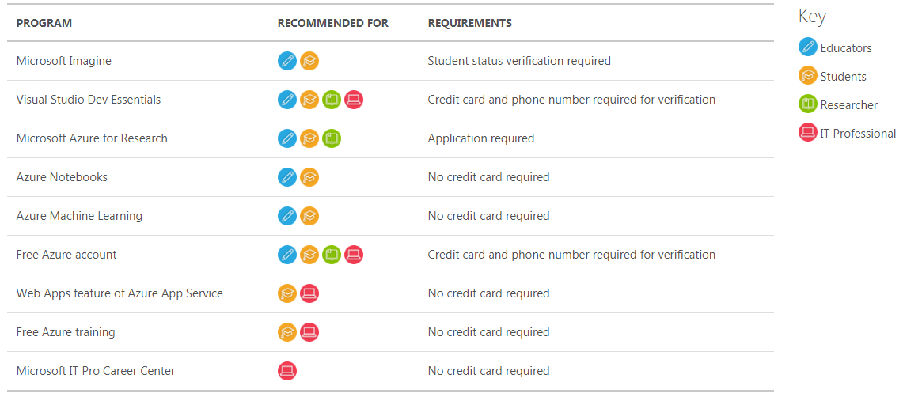
Azure eszközök az oktatásban

Slide 44
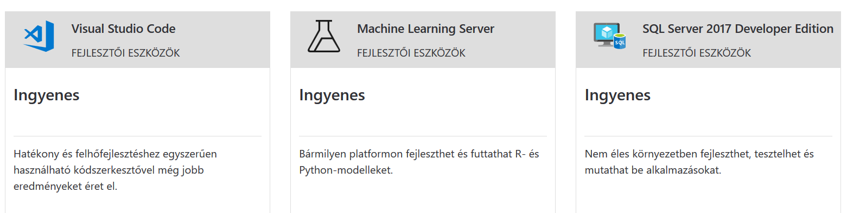
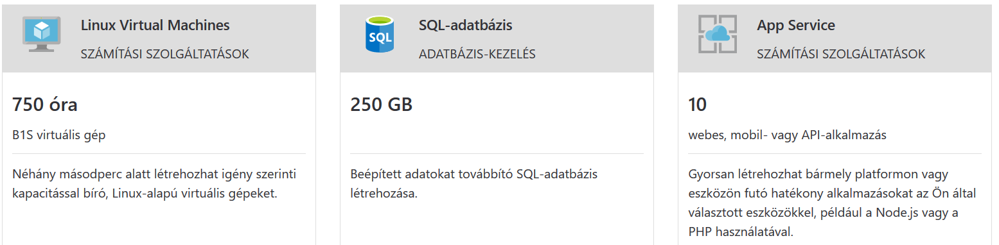
Azure for Students csomag elemei

Slide 45
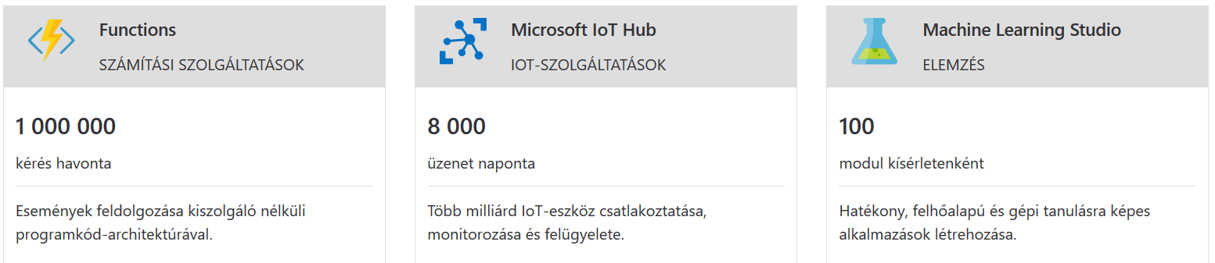
Azure for Students csomag elemei
További információk: https://azure.microsoft.com/hu-hu/free/students/#free-products-section

Slide 46
Köszönöm a figyelmet!

